Slide 1





蒸汽创客·Steamleader
信息学奥林匹克竞赛C++教程
Feb,2022 ver 0.1

Slide 2
蒸汽创客·Steamleader
第二十一课
复习与阶段测试

Slide 3
蒸汽创客·Steamleader
知识点复习

Slide 4
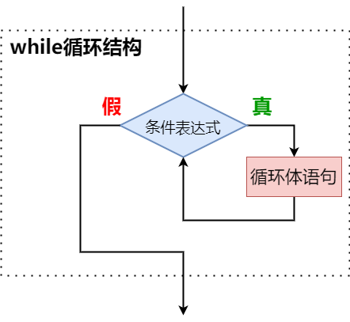
while循环
while 语句的格式如下：
while（条件表达式）
｛
循环体
｝
说明：当条件满足时，不断地重复执行循环体内的语句。
注意：程序不要出现死循环。

Slide 5
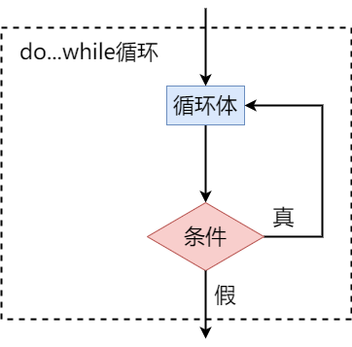
do…while循环
do-while 语句的格式如下：
do
{
循环体
}while（表达式）；
说明：不管条件是否满足，都会执行一次循环体内的语句。

Slide 6
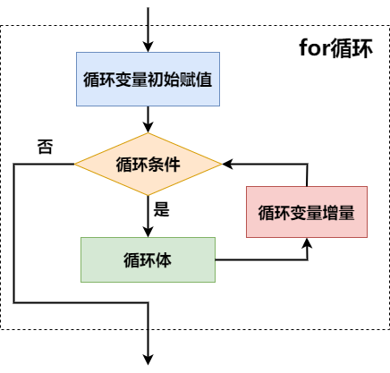
for循环
for 语句的格式如下：
for(表达式1;表达式2;表达式3)
{
循环体
}
说明：
表达式1：循环变量赋初始值
表达式2：循环条件
表达式3：循环变量增值
for在此的英文含义为does it all，即全部执行

Slide 7
三种循环语句比较
1.三种循环都可以用来处理同一问题，一般情况下它们可以互相代替。
2.while和for循环是先判断表达式，后执行语句；do…while循环是先执行语句后判断表达式。
建议：
1.如果有固定次数，用for循环。
2.如果必须执行一次，用 do while循环。
3.其他情况用while循环。

Slide 8
break关键字
功能：
1.用在switch语句中使流程跳出switch结构，继续执行switch语句后面的语句。
2.用在循环体内，迫使当前所在循环立即终止(跳出当前循环体)，继续执行循环体的下一条语句。
说明：
循环退出原因：1.条件不满足 2.break终止 3.retrun退出
break语句不能用于循环语句和switch语句之外的任何其他语句中。

Slide 9
continue语句
功能：
结束本次循环(跳过循环体中尚未执行的语句)，接着进行是否执行下一次循环的判定。
continue和break的区别：
continue只结束本次循环，而非终止整个循环。
break则是结束所在循环，不再进行条件判断。

Slide 10
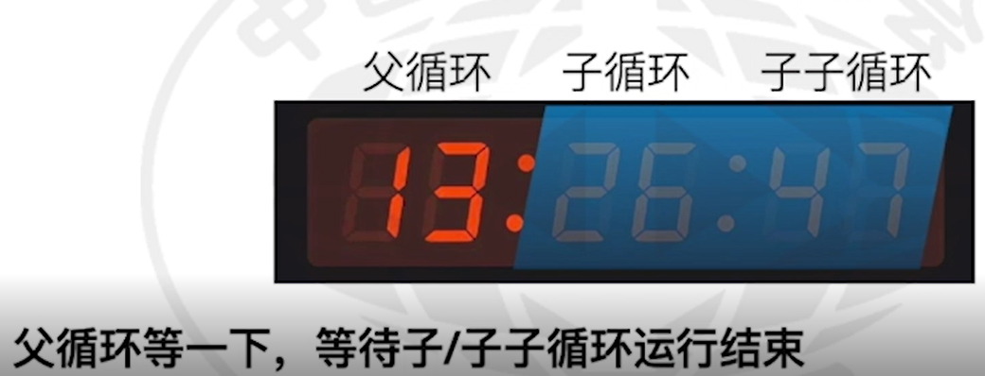
循环嵌套
定义：一个循环体中又包含另一个完整的循环或多个循环结构，称为循环的嵌套。

Slide 11
循环嵌套
while ( )
{…
while ( )
{…}
}
do
{…
do{…}
while ( );
} while ( );
for ( ; ; )
{…
for ( ; ; )
{…}
}
while ( )
{ …
do {…}
while ( );
…
}
for ( ; ; )
{ …
while ( )
{…}
…
}
do
{ …
for(; ;)
{…}
…
} while ( );

Slide 12
蒸汽创客·Steamleader
复习练习题

Slide 13
求完数
题目描述：
因子：因子也叫因数，例如3×5=15，那么3和5是15的因子。同时15×1=15，那么1和15也是15的因子。 1，3，5，15 这四个因子是15的所有因子。
完数：如果一个数等于不含它本身的其他因子之和，则称该数为‘完数’。如6的因子有1，2，3，6，且1+2+3= 6，因此6是完数。
输入一个正整数N（0<N<10000）,输出小于N的所有完数。如果输入：39331 3
尽管有3个3，但不能被19整除，也不满足条件，应输出NO。
输入格式:
1000
输出格式:
6 28 496

Slide 14
参考代码
#include <bits/stdc++.h>
using namespace std;
int main()
{
int n;
cin>>n;
for(int i=1;i<=n;i++) {
int s=0;
for(int j=1;j<i;j++){
if(i%j==0)
s+=j;
}
if(s==i)
cout<<i<<" ";
}
return 0;
}

Slide 15
与7相关的数
题目描述：
一个正整数，如果它能被7整除，或者它的某一位上的数字为7，则称其为“与7相关”的数。
现在，请编程求出所有小于或等于n的“与7相关”的正整数。
输入格式:
一行一个正整数n，n≤106。
输出格式:
所有与7相关的正整数。
样例输入:
21
样例输出:
7 14 17 21

Slide 16
参考代码
#include <bits/stdc++.h>
using namespace std;
int main(){
int x,n;
cin>>n;
for(int x=1;x<=n;x++){
if(x%7==0) //能否被7整除
cout<<x<<" ";
else{
for(int t=x;t;t=t/10){//判断x的某一位是否含有
if(t%10==7){
cout<<x<<" ";
break;
}
}
}
}
return 0;
}

Slide 17
与7无关的数
题目描述：
一个正整数，如果它能被 7 整除，或者它的某一位上的数字为 7，则称其为“与 7 相关”的数。
现在，请编程求出所有小于或等于 n 的“与 7 无关”的正整数。
输入格式:
一行一个正整数 n，n≤106。
输出格式:
所有与7无关的正整数。
输入样例1：
21
输出样例1：
1 2 3 4 5 6 8 9 10 11 12 13 15 16 18 19 20

Slide 18
参考代码
#include<bits/stdc++.h>
using namespace std;
int main(){
int n;
cin>>n;
for(int i=1;i<=n;i++){//i=1,2,3,4,....n
int flag=0;
for(int x=i;x;x=x/10){
if(x%10==7){//判断i这个值是否与7无关
flag=1;
break;
}
}
if(flag==0&&i%7!=0)
cout<<i<<" ";
}
return 0;
}

